Slide 1

MASALAH, RUANG KEADAAN, DAN PENCARIAN
Sistem Cerdas dan Pendukung Keputusan

Slide 2
Komputasi Konvensional
Kita memerintahkan komputer bagaimana menyelesaikan suatu masalah
Terstruktur dan langkah demi langkah sampai komputer menyelesaikan suatu masalah
Berdasar suatu algoritma, terusun jelas, kemudian algoritma tersebut di terapkan pada komputer

Slide 3
Cara Software AI bekerja
Aspek penting dari kecerdasan adalah penyelesaian masalah berbasis tujuan (goal-based problem solving)
Banyak masalah dapat dirumuskan sebagai pencarian sederetan aksi yang mengarah ke tujuan
AI dapat melakukan penalaran dan menarik kesimpulan dari pengalamannya
Hal itu dilakukan dengan teknik pelacakan (searching) dan pencocokan pola (pattern matching)
Dari informasi awal software AI melacak basis pengetahuan untuk mencari pola-pola kondisi yang spesifik.
Mencocokkan kriteria yang sesuai dengan basis pengetahuan yang dimilikinya

Slide 4
Pertimbangan pembangunan sistem
Mendefinisikan masalah dengan tepat
Menganalisis masalah tersebut serta mencari beberapa teknik penyelesaian
Merepresentasikan pengetahuan untuk menyelesaikan masalah
Memilih teknik penyelesaian masalah yang terbaik

Slide 5
Masalah
Masalah utama dalam membangun sistem berbasis AI adalah bagaimana mengkonversi situasi yang diberikan ke dalam situasi yang lain yang di inginkan menggunakan sekumpulan operasi tertentu
Ruang keadaan adalah suatu ruang yang berisi semua keadaaan yang mungkin

Slide 6
Mendefinisikan masalah sebagai ruang keadaan
Mendefinisikan suatu ruang keadaan
Menetapkan satu atau lebih keadaan awal
Menetapkan satu atau lebih tujuan
Menetapkan kumpulan aturan

Slide 7
Problem 1
Seorang petani akan menyebrangkan seekor kambing, seekor serigala dan sayur mayur dengan sebuah perahu melalui sungai.
Perahu hanya bisa memuat petani dan satu penumpang lain.
Jika Sayur dan Kambing ditinggal sendirian maka Sayur akan dimakan Kambing
Jika Kambing dan Serigala ditinggal sendirian maka Kambing akan dimakan Serigala

Slide 8
State space identification
Permasalahan ini dapat dilambangkan dengan ( Jumlah kambing, jumlah serigala, jumlah sayuran, jumlah boat)

Slide 9
Keadaan Awal
Daerah asal (1,1,1,1)
Daerah seberang (0,0,0,0)
Tujuan
Daerah asal (0,0,0,0)
Daerah Seberang(1,1,1,1)

Slide 10
Aturan-aturan
Aturan ke | Aturan
1 | Kambing menyeberang
2 | Sayuran menyeberang
3 | Serigala menyeberang
4 | Kambing kembali
5 | Sayuran kembali
6 | Serigala kembali
7 | Boat kembali

Slide 11
Kambing, Serigala, Sayuran, Boat
Daerah Asal | Seberang | Aturan
(1,1,1,1) | (0,0,0,0) | 1
(0,1,1,0) | (1,0,0,1) | 7
(0,1,1,1) | (1,0,0,0) | 3
(0,0,1,0) | (1,1,0,1) | 4
(1,0,1,1) | (0,1,0,0) | 2
(1,0,0,0) | (0,1,1,1) | 7
(1,0,0,1) | (0,1,1,0) | 1
(0,0,0,0) | (1,1,1,1) | solusi

Slide 12
Problem 2
3 cewek dan 3 kanibal ada di sisi kiri sungai.
Semuanya harus menyeberang ke sisi kanan sungai, menggunakan boat yang hanya mampu dinaiki 2 orang.
Jumlah kanibal tidak boleh melebihi jumlah cewek, di sisi sungai, kapanpun.
Bagaimana agar semuanya dapat menyeberang?
Status:
– Jumlah cewek di sisi kiri
– Jumlah kanibal di sisi kiri
– Di sisi mana boat berada.

Slide 13
Contoh: Status Awal: (3, 3, kiri)
Operator: Suatu perpindahan yang diwakili oleh jumlah cewek dan jumlah kanibal dalam boat pada satu waktu. Ada 5 kemungkinan:
– (2 cewek, 0 kanibal)
– (1 cewek, 0 kanibal)
– (1 cewek, 1 kanibal)
– (0 cewek, 1 kanibal)
– (0 cewek, 2 kanibal)
Goal (Tujuan): (0, 0, kanan)
Biaya jalur: jumlah penyeberangan.

Slide 14
Problem 3
Contoh klasik permasalahan dalam AI adalah masalah 2 ember air.
"Diberikan 2 ember air yang berkapasitas 8 liter dan 6 liter. Kita dapat mengisi satu ember dari ember lainnya dan proses penakaran hanya dengan memakai 2 ember tersebut.
Bagaimana kita bisa mengisikan tepat 4 liter dalam ember 8 liter?
Asumsikan tidak boleh ada air yang hilang dalam proses penakaran.

Slide 15
Langkah penyelesaian:
Menentukan aksi-aksi (problem space) yang bisa mengubah kondisi pada kedua ember dalam bentuk rule atau tree-diagram.
Contoh kemungkinan aksi-aksi:
(a) Isi ember 8 liter.
(b) Isi ember 6 liter.
(c) Kosongkan ember 8 liter.
(d) Kosongkan ember 6 liter.
(e) Isikan seluruh air dalam ember 8 liter ke 6 liter.
(f) Isikan seluruh air dalam ember 6 liter ke 8 liter.
(g) Penuhi ember 8 liter dari 6 liter.
(h) Penuhi ember 6 liter dari 8 liter.

Slide 16
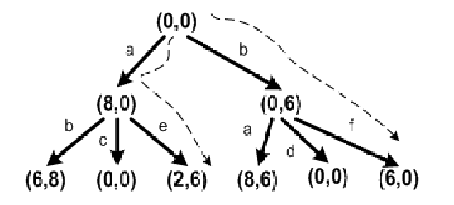
2. Menentukan urutan aksi untuk menghasilkan solusi, seperti:

Slide 17
Problem 4
Bagaimana mendapatkan 2 galon air dari suatu bejana yang berisi maksimum 4 galon dan 3 galon air dalam bejana yang berisi 3 galon

Slide 18
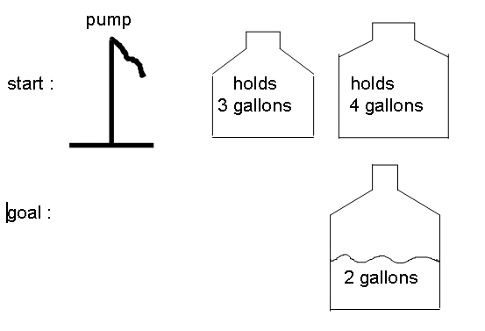

Slide 19
Definisikan masalah
Identifikasi Ruang Keadaan
Initial State (x,y)= (0,0)
X = bejana 4 galon
Y = bejana 3 galon
Keadaan awal (0,0)
Tujuan: goal state (0,2)

Slide 20
Aturan produksi
Operasi yang mengubah suatu state ke state lainnya
Semua aturan bisa mungkin karena pemikiran yang berbeda-beda
Pertanyaannya bagaimana kita tahu bahwa aturan produksi yang kita pakai itu benar atau belum?

Slide 21
1. | (x,y) (4,y) if x < 4 | Isi penuh jurigen 4 galon
2. | (x,y) (x,3) if y < 3 | Isi penuh jurigen 3 galon
3. | (x,y) (x-d,y) if x > 0 | Buang sebagian air dari jurigen 4 galon
4. | (x,y) (x,y-d) if y > 0 | Buang sebagian air dari jurigen 3 galon
5. | (x,y) (0,y) if x > 0 | Kosongkan jurigen 4 galon
6. | (x,y) (x,0) if y > 0 | Kosongkan jurigen 3 galon
7. | (x,y) (4,y-(4-x)) if x+y ≥ 4 and y > 0 | Tuangkan air dari jurigen 3 galon ke 4 galon sampai jurigen 4 galon penuh
8. | (x,y) (x-(3-y),3) if x+y ≥ 3 and x > 0 | Tuangkan air dari jurigen 4 galon ke 3 galon sampai jurigen 3 galon penuh
9. | (x,y) (x+y,0) if x+y ≤ 4 and y > 0 | Tuangkan seluruh air dari jurigen 3 galon ke jurigen 4 galon
10. | (x,y) (0,x+y) if x+y ≤ 3 and x > 0 | Tuangkan seluruh air dari jurigen 4 galon ke jurigen 3 galon
11. | (0,2) (2,0) | Tuangkan 2 galon air dari jurigen 3 galon ke jurigen 4 galon
12. | (2,y) (0,y) | Buang 2 galon air dalam jurigen 4 galon sampai habis

Slide 22
Contoh Solusi
metode pencarian yang tepat
Jumlah Air dalam Jurigen 4 galon | Jumlah Air dalam Jurigen 3 galon | Aturan Produksi yang di aplikasikan
0 | 0 | -
0 | 3 | 2
3 | 0 | 9
3 | 3 | 2
4 | 2 | 7

Slide 23
Cara Representasi Ruang Keadaan
1. Graph Keadaan
Terdiri dari node-node yang menunjukkan keadaan yaitu keadaan awal dan keadaan baru yang akan dicapai dengan menggunakan operator
2. Pohon pelacakan
Struktur pohon digunakan untuk menggambarkan keadaan secara hirarkis. Terdiri dari beberapa node dan memiliki level

Slide 24
Pencarian Berbasis Pohon
Himpunan semua jalur dalam ruang status dapat digambarkan sebagai graf node-node yang terhubung.
Jejak jelajah pencarian dapat membentuk tree (pohon)
Istilah penting:
Root node (akar): mewakili node awal pencarian;
Leaf node (daun): node berhenti, tanpa anak;
Ancestor/descendant: node A adalah ancestor B jika A adalah induk B atau A adalah nenek dari induknya B. Jika A adalah ancestor B, maka B dikatakan descendant (keturunan) dari A;
Branching factor: jumlah anak maksimum dari suatu node daun dalam pohon pencarian;
Path (jalur): jalur dalam pohon pencarian yang mewakili jalur lengkap jika itu bermula dengan node awal dan berakhir dengan node tujuan. Jika tidak, disebut jalur partial.

Slide 25
Suatu node dapat ditampilkan oleh struktur data berikut:
Suatu deskripsi status;
Suatu pointer ke induk dari node;
Kedalaman dari node;
Operator yang membangkitkan node ini;
Biaya jalur (jumlah biaya operator) diperoleh dari status awal (mulai).
Kerugian: dapat secara berulang mengunjungi node yang sama.
Solusi: simpan semua node yang telah dikunjungi tetapi perlu tambahan memory.

Slide 26
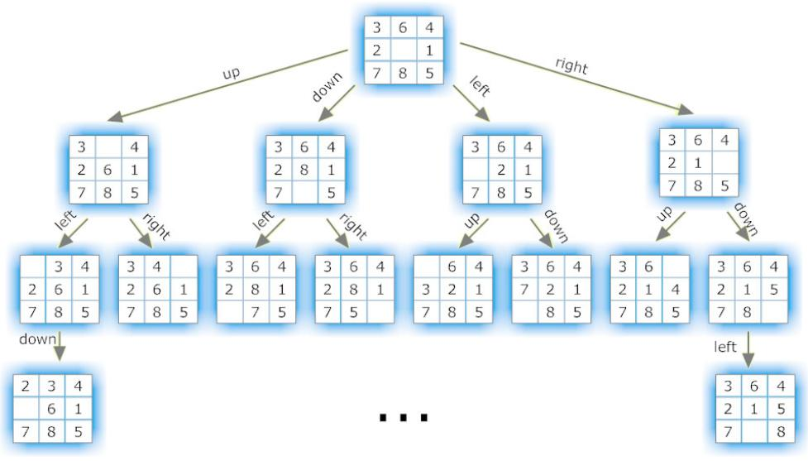
Contoh

Slide 27
Pencarian Berbasis Graf
Ruang status diwakili oleh graf G(V,E), dimana V adalah himpunan node dan E adalah himpunan vertex dari satu node ke node lain.
Informasi pada tiap node:
Suatu deskripsi status;
Induk dari node;
Operator yang membangkitkan node tersebut dari induknya;
Informasi lain.

Slide 28
Status awal: Node yang ditunjuk sebagai node awal.
Ruang status: Awalnya, node awal S, ditulis V={S}. Kemudian S diexpand dan node yang dibangkitkannya ditambahkan ke V dan E. Proses ini berlanjut sampai tujuan ditemukan;
Jalur : setiap node mewakili solusi parsial dari node awal untuk node yang diberikan. Dari node ini ada banyak jalur yang mungkin yang mempunyai jalur parsial ini sebagai prefix-nya;
Biaya jalur: jumlah biaya vertex pada jalur solusi;
Uji tujuan: Uji diterapkan terhadap suatu status untuk menentukan jika node terkait adalah tujuan & memenuhi semua kondisi tujuan;
Solusi: sederetan operator yang dikaitkan dengan suatu jalur dalam ruang status dari node awal sampai node tujuan

Slide 29
Algoritma Pencarian Dasar
Pencarian_Umum(masalah, strategi)
Gunakan status awal dari masalah untuk mengawali pohon pencarian
Loop
If tidak ada node yang akan diexpand
Then return GAGAL;
Berdasarkan pada strategi, pilih node untuk perluasan;
terapkan uji tujuan;
If node adalah status tujuan
then return SOLUSI
Else expand node tersebut dan tambahkan node-node yang dihasilkan dan vertex ke pohon pencarian.
End;

Slide 30
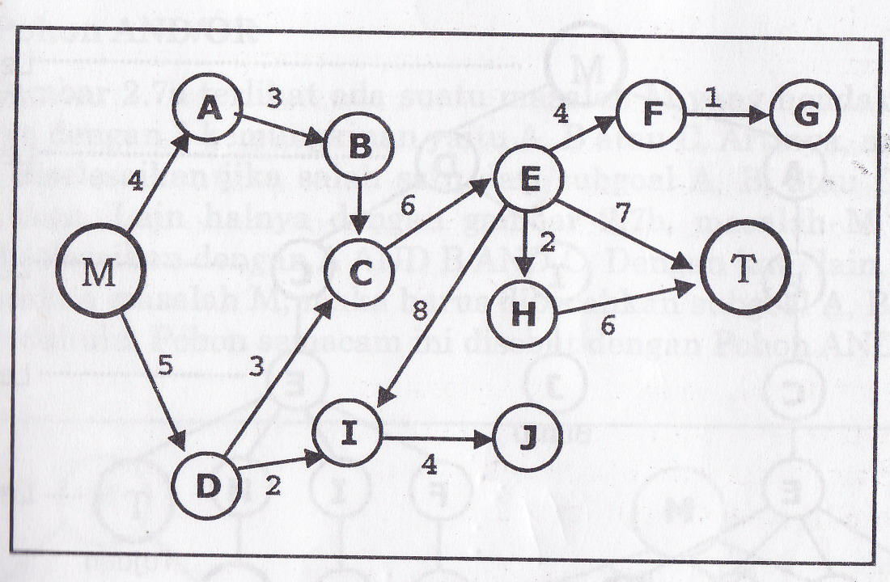
Contoh 1
Tentukan keadaan awal , misal : M.
Tentukan keadaan akhir : T

